Slide 1
校园失物招领网站开发
Developing of the Campus
Lost & Found Website
答辩人：闲德安

Slide 2
网站的各大功能
注册登陆
个人中心
启事发布
启事展示
启事搜索
匹配推送
问题验证
后台管理

Slide 3
网站特色
启事
搜索
匹配推送
物色一
问题
验证
物色二
物色三

Slide 4
1
启事
搜索

Slide 5
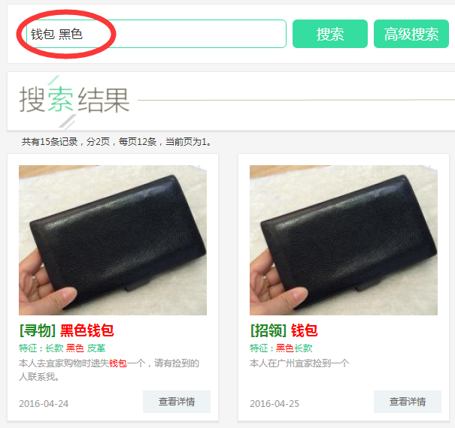
一、支持多组关键词搜索

Slide 6
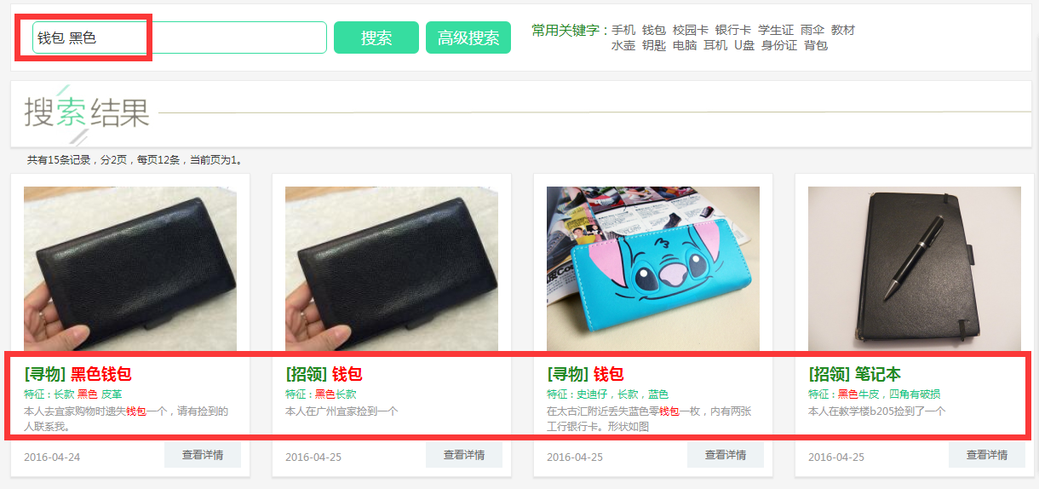
二、支持按搜索结果的权重高低排序

Slide 7
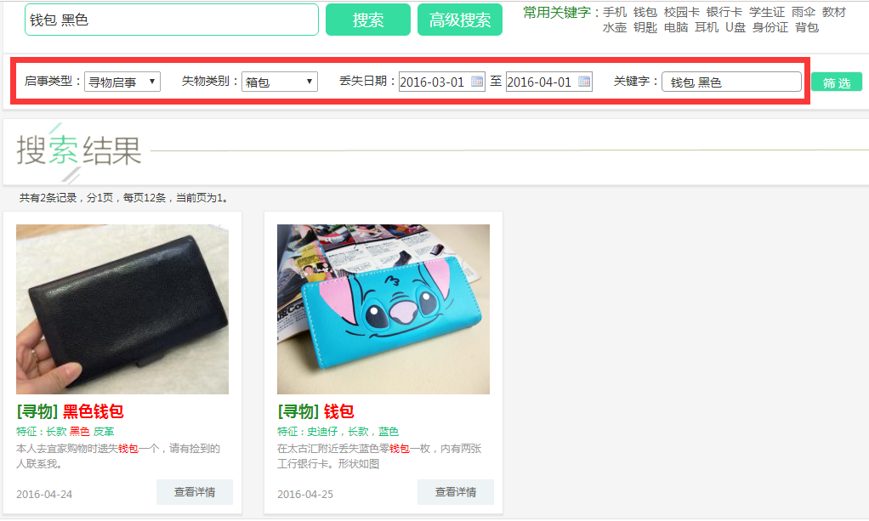
三、支持高级条件筛选

Slide 8
更为完善的搜索功能

Slide 9
匹配
推送

Slide 10
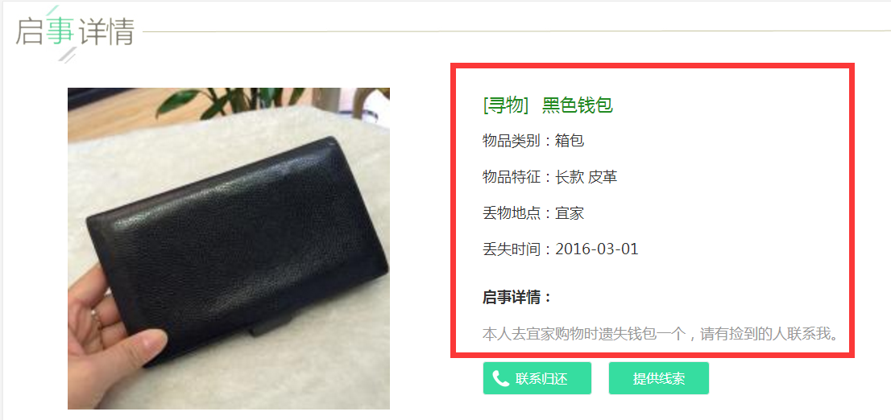
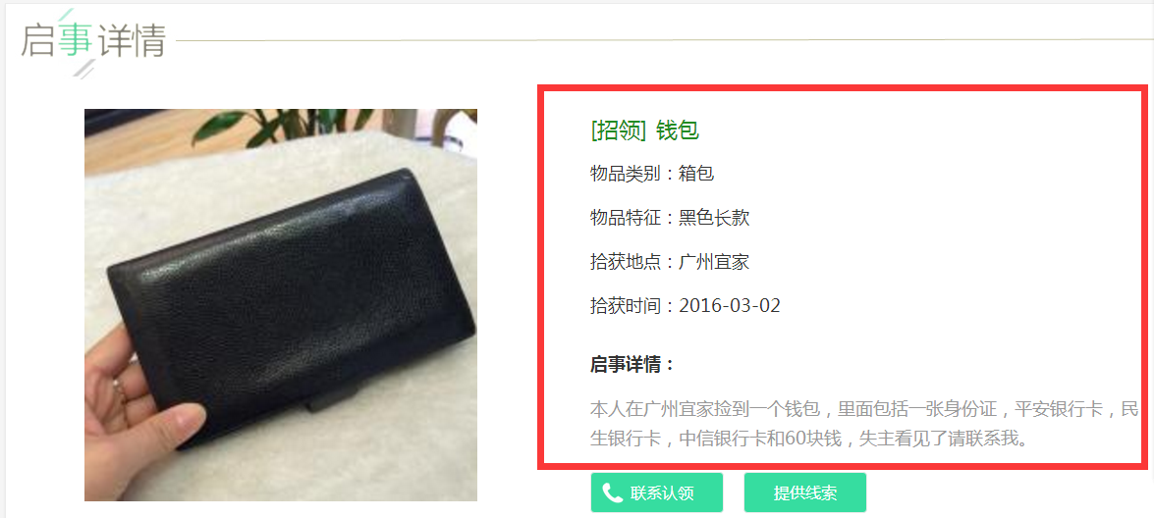
一、启事的相似度匹配
V S

Slide 11
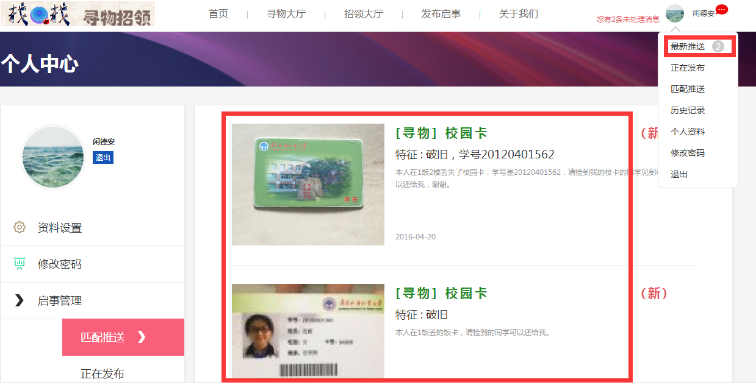
二、系统智能推送

Slide 12
问题
验证

Slide 13
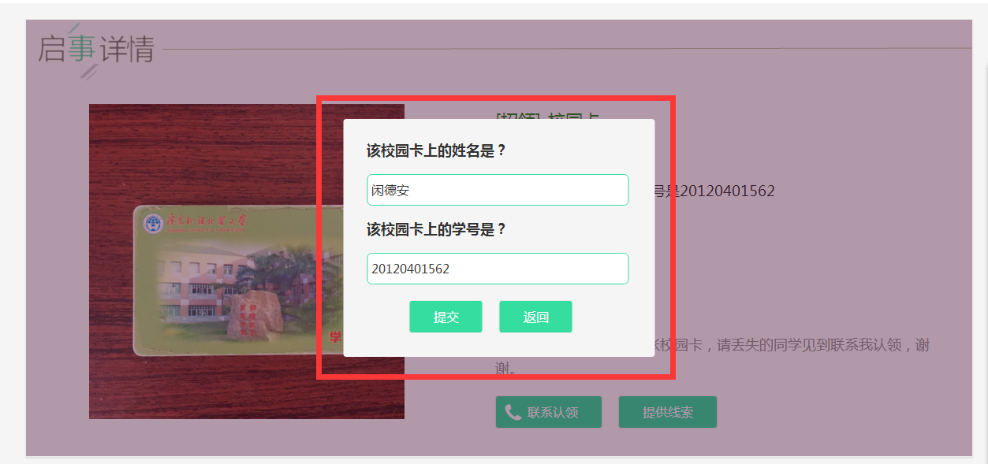
一、认领需要通过问题验证

Slide 14
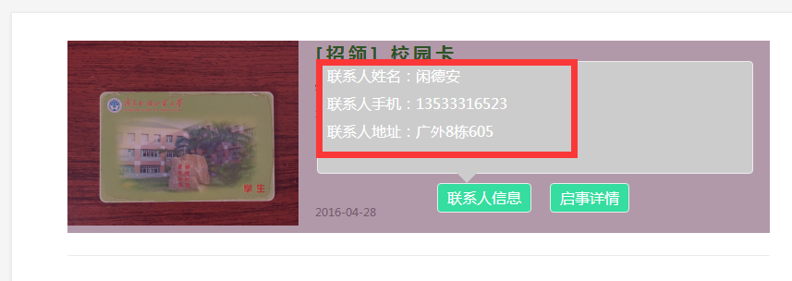
二、对验证通过者显示联系信息

Slide 15
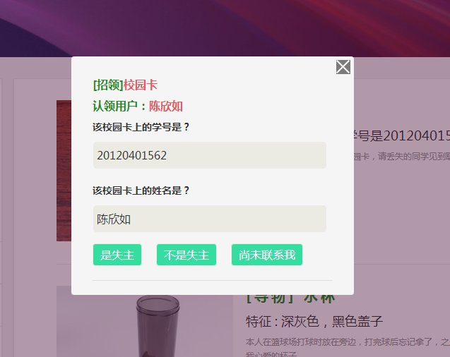
三、启事发布者核对验证答案信息

Slide 16
1
保密性更强
2
安全性更好

Slide 17
防注入
功能

Slide 18
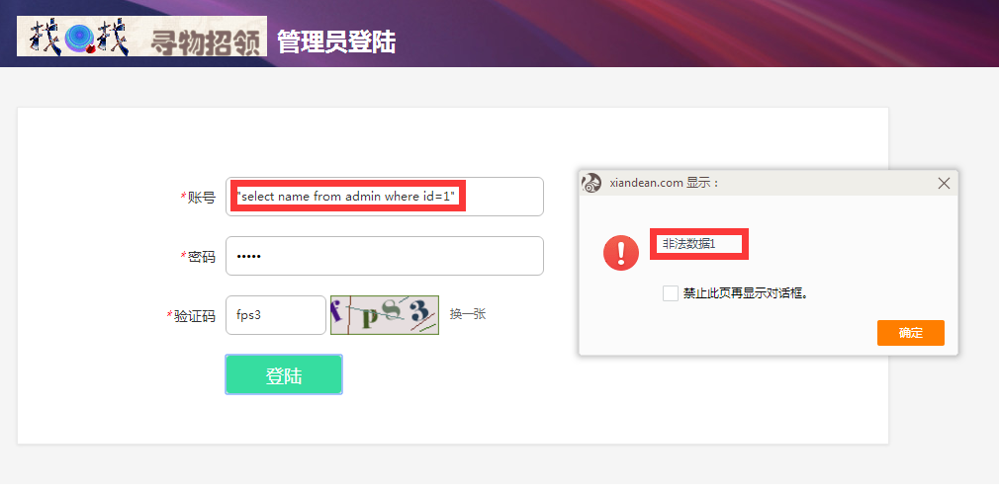
防止用户注入sql、脚本代码攻击网站

Slide 19
不足之处
1
2
启事记录数量达到一定程度后，启事搜索、启事匹配功能所需要的时间会明显增多，对系统的性能需求也越高。

Slide 20
Thank you!

